Slide 1



PROJETO DE EXTENSÃO
Coordenação: Profa. Dra. Elyrouse Cavalcante de Oliveira Bellini - UFAL

Slide 2
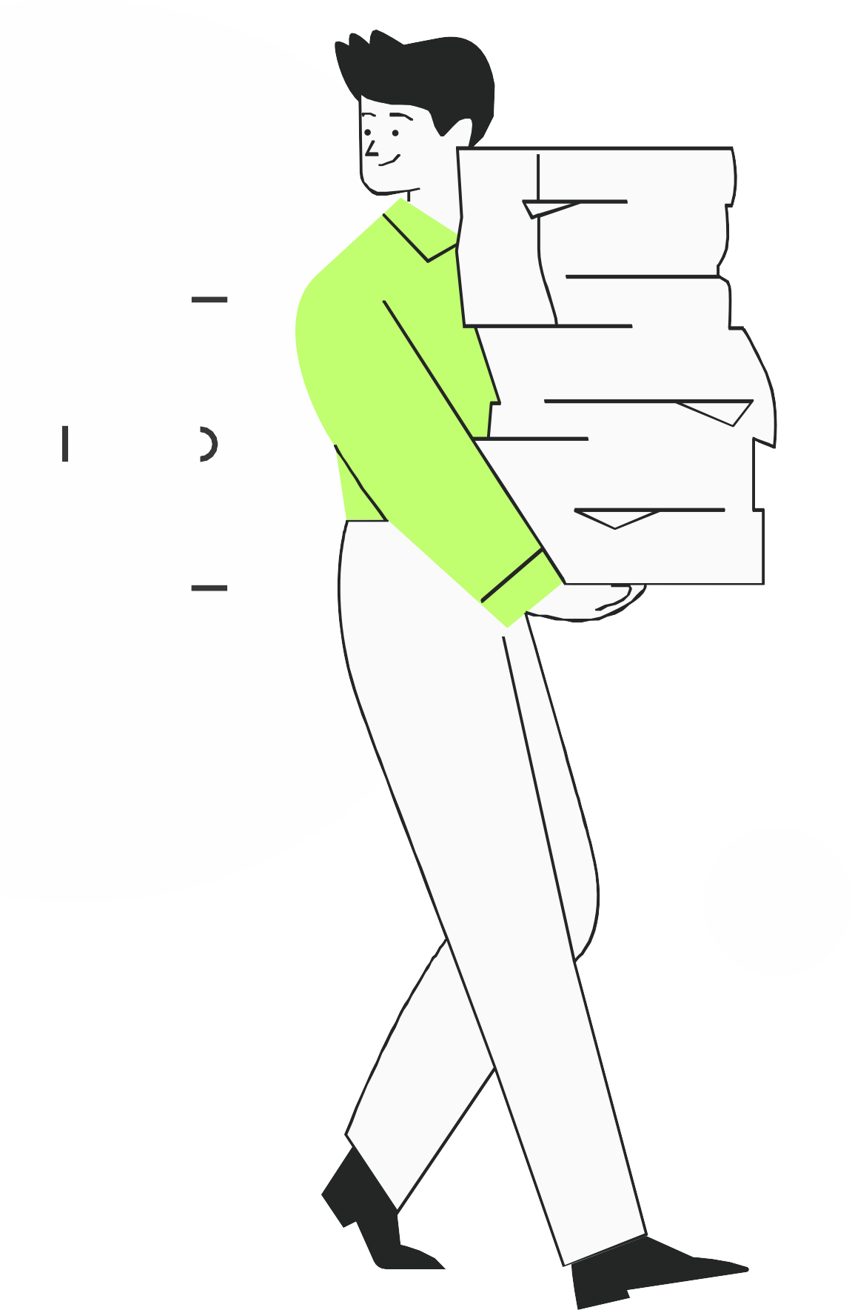
Em que iremos te ajudar?
TEMA 2
TEMA 3
TEMA 4
TEMA 1
Contribuições do MEI para a sociedade
Direitos e Obrigações do MEI
Como legalizar o seu MEI
Obrigações Acessórias e Fiscais
TEMA 5
TEMA 6
TEMA 7
TEMA 8
Liquidação de Pendências Tributárias e Desenquadramento MEI
TEMA 9
Como encerrar a Atividade do MEI
Análise e Controle do Fluxo de Caixa
Controle de Estoque para o MEI
TEMA 10
TEMA 11
TEMA 12
Como o MEI pode definir o seu preço de Venda?
Declaração do IRPF para o MEI
Meios de recebimento e financiamento para o MEI (Incluindo linhas de Crédito)
TEMA 15
Previdência para o MEI (Incluindo previdência privada)
TEMA 13
TEMA 14
TEMA 16
Como atingir seu público alvo para expandir o seu empreendimento. (Utilizando marketing)
Empreendedorismo para MEIs
Empreendedorismo feminino e para a Terceira Idade
Importação e exportação para MEIs
TEMA 17
Licitação para MEIs

Slide 3


CONTATO:
ace1.ufal2025@gmail.com
PARTICIPANTES:
ALÍCIA RAFAELA DE AMORIM SOUSA
ALLAN BRUNO ABRÃO SANTOS
ÁLVARO LUCAS SOARES DE NASCIMENTO
BEATRIZ DE LIMA CAVALCANTE NASCIMENTO
BEATRIZ DOS SANTOS BARROS (2025.1)
CRISTIANO ALVES DO NASCIMENTO
GABRIEL HENRIQUE ALBUQUERQUE DA SILVA
GEOVANA FRANCILDA PEREIRA
HUGO MATEUS SOBRAL DE AQUINO (2025.1)
FRANCYNE DA SILVA FERNANDES
JOSÉ PAULO DE LIMA
JESSIANE DOS SANTOS OLÍMPIO DA SILVA
MARIA PATRÍCIA DA SILVA LOPES
MARIA GEOVANNA RIBEIRO DA SILVA
TAMARA VÍRGINIA OLIVEIRA SANTOS
Um oferecimento:

Slide 4

TEMA 13
Como atingir seu público alvo para expandir o seu empreendimento. (Utilizando marketing)

Slide 5
SUMÁRIO
1
2
3
4
5
ANÁLISE DE MERCADO
PLANO DE NEGÓCIOS E AS PRINCIPAIS ETAPAS
PÚBLICO ALVO
IDENTIFICANDO O PÚBLICO ALVO - FERRAMENTAS
COMO ATINGIR O PÚBLICO ALVO
6
7
8
9
10
ESTRATÉGIAS DE MARKETING ALIADAS A EXPANSÃO DO SEU NEGÓCIO
CANAIS DE COMUNICAÇÃO
MARKETING DE INDICAÇÃO
AUTOMAÇÃO DE MARKETING
PROGRAMA DE FIDELIDADE E INDICAÇÃO

Slide 6
1
PLANO DE NEGÓCIOS E AS PRINCIPAIS ETAPAS

Slide 7
PLANO DE NEGÓCIOS
Conceito
É um documento que contém a caracterização do negócio, sua forma de operar, suas estratégias, seu plano para conquistar uma fatia do mercado e as projeções de despesas, receitas e resultados financeiros.
Organizar as ideias ao iniciar um novo empreendimento;
Orientar a expansão de empresas já em atividade;
Apoiar a administração do negócio, seja em seus números, atividades e estratégias;
Captar recursos, sejam financeiros, humanos ou parcerias.
SALIM, C. S. et al., 2005
Contabilivre, 2025

Slide 8
2
ANÁLISE DE MERCADO

Slide 9
ANÁLISE DE MERCADO
Pesquisa de Mercado
O objetivo da nossa pesquisa de mercado é aprofundar a compreensão das necessidades, desejos e comportamentos do público-alvo, ao mesmo tempo em que analisamos o setor no qual seu negócio está inserido. Esse processo nos permitirá obter uma visão detalhada das principais tendências do mercado e identificar os concorrentes relevantes. Com essas informações, poderemos oferecer insights valiosos que ajudarão a moldar estratégias mais assertivas e a adaptar seu negócio às dinâmicas do mercado.
Divida o seu público-alvo em segmentos menores para direcionar suas estratégias com uma abordagem mais eficiente. Exemplificando: Sua empresa atua no ramo de vendas de moda masculina; quebre em blocos de idade, tendências(lifestyle, musical, cultura pop, celebridades) estilos(paleta de cores) e acessibilidade(preços, estoque, logística).
Sebrae, 2019

Slide 10
3
PÚBLICO ALVO

Slide 11

PÚBLICO ALVO
Definição de Segmentação de Clientes
Segmentação de clientes pode ser definida como a representação ampla dos consumidores de uma empresa. Em termos práticos, este conceito envolve a identificação e categorização de grupos de potenciais clientes com base em uma análise detalhada de suas características comportamentais, socioeconômicas e demográficas. Esse processo permite uma compreensão mais aprofundada do público-alvo, facilitando a formulação de estratégias de marketing mais precisas e adaptadas às necessidades específicas de cada segmento identificado.
Por exemplo, uma empresa que vende um software relacionado ao setor de produção de carros, pode definir seu público-alvo como fábricas de carros.
(Neoway,2020a)

Slide 12
DEFINIR PÚBLICO-ALVO
SEGMENTOS
Geográfico: País, região, estado, cidade, rural/urbano, densidade e clima;
Demográfico: Idade, gênero, ciclo de vida (solteiro, casado, com/sem filhos e etc), renda, escolaridade, raça;
Psicográfico: Estilo de vida (saudável, minimalista e etc), personalidade (sociável, conservador e etc)
Comportamental: Intensidade do uso, status de lealdade, sensibilidade ao marketing (qualidade, preço, promoção e etc.).

Slide 13
DEFININDO O PÚBLICO-ALVO
EXEMPLO: Uma marca de bicicletas está lançando uma nova linha voltada para trilhas. Ela poderá definir o seu público-alvo. São: homens e mulheres; 20 a 40 anos; casados ou solteiros; sem filhos; brasileiros; moradores de capitais da Região do Sul do Brasil; renda familiar de 5 a 15 mil; ensino superior completo; estilo aventureiro e esportista; usuários de fim de semana; focados na qualidade do produto.
(Neoway, 2020a)

Slide 14
A definição do público-alvo é um processo que vai desde a análise do mercado até a criação de estratégias para cada segmento-alvo.
Passo a passo para definir o público-alvo da sua empresa:
1 - Pesquise o mercado e o cenário atual;
2 - Conheça o seu negócio e o seu produto;
3 - Divida o mercado em segmentos;
4 - Identifique a atratividade dos segmentos;
5 - Selecione o segmento-alvo (um ou mais);
6 – Defina o posicionamento e as estratégias para cada segmento-alvo.
DEFINIÇÃO DO PÚBLICO ALVO

Slide 15
4
IDENTIFICANDO O PÚBLICO ALVO - FERRAMENTAS

Slide 16


IDENTIFICANDO O PÚBLICO ALVO
Entender por que que as pessoas se beneficiariam com a solução que sua empresa oferece.
Quem se encontra nessa situação?
Quais canais os clientes utilizam para se informar?
FERRAMENTAS PARA AJUDAR A DEFINIR O PÚBLICO ALVO:
Pesquisas on-line
Estudos ou relatórios
Entrevistas
Google Trends
(Neoway,2020b)

Slide 17
1. Bitrix24
O Bitrix24 é um dos melhores softwares gratuitos de pesquisa de mercado e um CRM, isto é, uma ferramenta para gestão de relacionamento com o cliente.
2. Google Trends
O Google Trends é um dos softwares gratuitos de pesquisa de mercado mais populares. O Trends fornece informações sobre os termos mais comumente pesquisados ​​na web.
3. TrendWatching
Ele fornece dados gratuitos e acessíveis sobre a maioria dos temas. Fornecem relatórios sobre consumidores regionais, bem como dados personalizados para lidar com quase todos os tópicos contemporâneos.
4. Make My Persona
Ao passo que você tem acesso às informações de seus clientes e leads, uma excelente estratégia para atingir os seus objetivos é ter uma persona mais detalhada. Isto é, pessoas cujas características mais combinam com o seu produto ou serviço.
5. SurveyMonkey
Uma das estratégias mais eficientes para fazer uma pesquisa de mercado eficiente é receber feedback diretamente dos seus clientes.
6. Facebook Audience Insights
Ele oferece informações detalhadas das pessoas que seguem a página do seu negócio do Facebook. Você pode ver detalhes de idade, gênero, nível de escolaridade, profissão, status de relacionamento, hobbies entre outras diversas informações relevantes.
(Bitrix24, 2024)

Slide 18
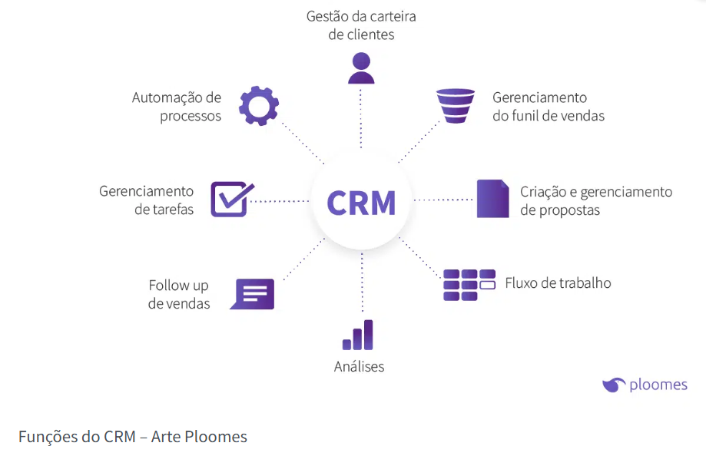
CRM é a sigla usada para "Customer Relationship Management" (Gestão de Relacionamento com o Cliente). Porém, a definição de CRM vai além: é uma gestão 360º de vendas, marketing, atendimento e todos os pontos de contato.
Fonte: Ploomes (2024)

Slide 19
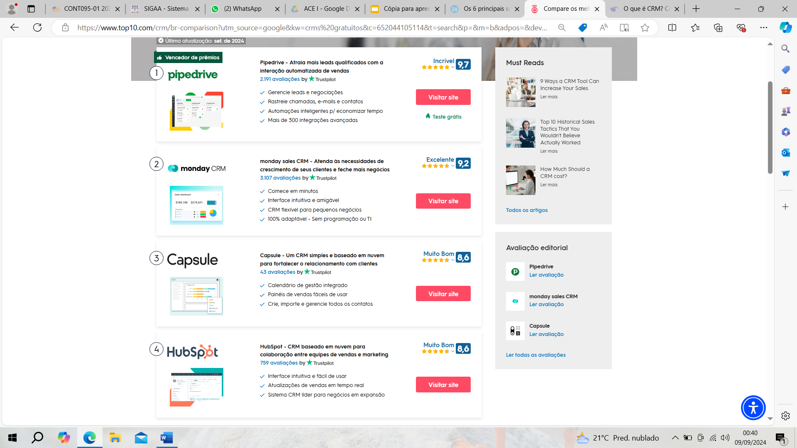
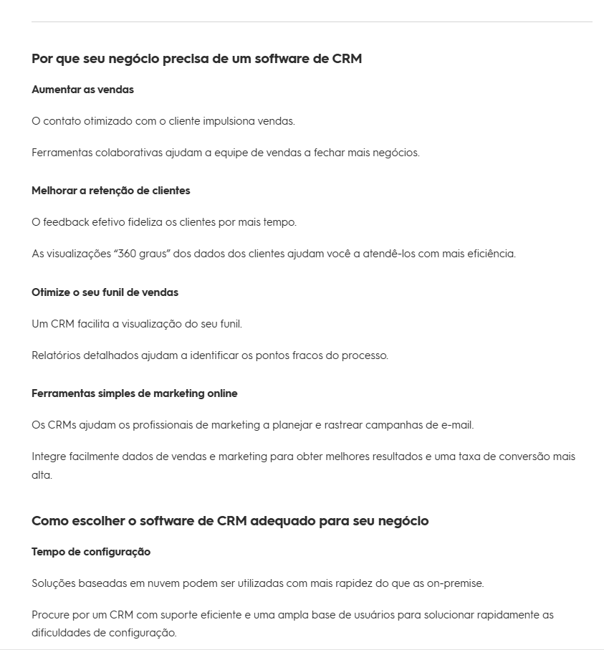
Fonte: Top10.com (2024)

Slide 20
Quando falamos sobre CRM, trata-se de uma estratégia de marketing e vendas com foco no cliente, em conhecê-lo profundamente e atender suas necessidades da melhor forma possível, gerando um relacionamento fiel e duradouro.
Principais características de um CRM online incluem:
Centralização de Dados: armazena todas as informações relevantes sobre clientes em um local centralizado, facilitando o acesso e a atualização.
Automação de Processos: automatiza tarefas repetitivas, como envio de e-mails, seguimento de leads e atualização de registros, otimizando a eficiência operacional.
Gestão de Vendas: acompanha o ciclo de vida do cliente, desde a geração de leads até a conclusão da venda, ajudando a melhorar a eficácia das equipes de vendas.
Atendimento ao Cliente: facilita o atendimento ao cliente ao fornecer um histórico completo das interações anteriores, permitindo uma abordagem mais personalizada.
Relatórios e Análises: fornece ferramentas para analisar dados e extrair insights, ajudando na tomada de decisões estratégicas.
Acessibilidade Remota: permite que as equipes acessem dados a partir de qualquer local, promovendo a colaboração e flexibilidade.
Fonte: Ploomes (2024)

Slide 21
5
COMO ATINGIR O PÚBLICO ALVO

Slide 22
COMO ATINGIR O PÚBLICO ALVO
Faça Pesquisas Para Entender O Comportamento Do Público-alvo
Desenvolva Estratégias De Comunicação Para Cada Perfil De Público
Faça Um Planejamento De Comunicação Anual
Crie Relacionamento Por Meio De Eventos
Desenvolva Uma Campanha De Massa Em Veículos Tradicionais
Utilize A Segmentação Do Público Nas Redes Sociais E Canais Digitais
(Mercatto Comunicação, 2019)

Slide 23
6
ESTRATÉGIAS DE MARKETING ALIADAS A EXPANSÃO DO SEU NEGÓCIO

Slide 24



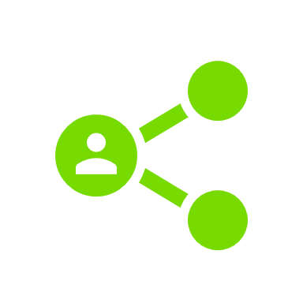
FERRAMENTAS PROMOCIONAIS
PROPAGANDA E PUBLICIDADE
VENDA PESSOAL
MARKETING DIRETO
MARKETING DIGITAL
SILVA, Rosangela Moura Da (2021)

Slide 25


MARKETING DIGITAL
O Marketing Digital é uma estratégia de vendas que se aproveita da conectividade dos dispositivos à Internet para vender o produto ou serviço certo ao cliente ideal.
O Marketing Digital passou a ser fundamental nas empresas, por meio dele alcançar determinados objetivos se tornou mais acessível e dinâmico.
(Orgânica Digital, 2025)

Slide 26
ESTRATÉGIAS DE MARKETING DIGITAL PARA EXPANDIR O SEU NEGÓCIO
MARKETING DE CONTEÚDO: Crie conteúdo relevante para o seu público-alvo, como blogs, vídeos, e infográficos para atrair e engajar com os clientes;
PARCERIAS ESTRATÉGICAS: Colabore com outras empresas ou influenciadores do seu nicho para ampliar o alcance da sua marca;
PUBLICIDADE ONLINE: Utilize anúncios pagos, como Google ADS e redes sociais, para atingir um púlico mais amplo.
EVENTOS E PROMOÇÕES: Organize eventos, webinars ou promoções especiais para atrair novos clientes e reter o atuais.
(Orgânica Digital, 2025)

Slide 27
Para acompanhar tanta novidade e as mudanças nos comportamentos do consumidor é preciso estar em constante atualização. E para cada negócio, canal e público-alvo existe um tipo de marketing com diferentes estratégias.
Marketing digital
Quase todos os consumidores têm acesso à internet e já fazem pesquisas e compras on-line. É um modelo que pode ter um custo menor e que vale para qualquer tipo de empresa.
Marketing de influência
Produtores de conteúdo na internet, principalmente nas redes sociais, começaram a destacar-se com grande número de seguidores. Logo, as marcas viram o potencial de firmar parcerias com os influenciadores digitais. Esse é o marketing de influência. Você pode firmar uma parceria com um influenciador que tenha os mesmos valores e interesses que o seu negócio.
Marketing de relacionamento
O objetivo é construir, a longo prazo, um bom relacionamento com o consumidor durante todo a jornada de compra. A fidelização do cliente torna-se uma consequência. Com o marketing de relacionamento, você consegue fortalecer seu posicionamento como autoridade e diferenciar-se da concorrência. Isso porque você cria uma conexão emocional e forte com o seu cliente.

Slide 28
7
CANAIS DE COMUNICAÇÃO

Slide 29
CANAIS DE COMUNICAÇÃO
Estar disponível para o público em diferentes canais de comunicação é importante para a transformação de informações, bem como, para a estratégia de marketing e o relacionamento dos usuários com a sua marca.
Além disso, ao conhecer bem as características da audiência com o qual você deseja estabelecer esse relacionamento mais próximo será possível incrementar estratégias quanto aos produtos oferecidos

Slide 30
EXEMPLOS DE CANAIS DE COMUNICAÇÃO
PLATAFORMAS DE COMUNICAÇÃO
FACEBOOK;
TIKTOK
INSTAGRAM;
WHATSAPP;
TWITTER;
LINKEDIN;
CANAIS DE DIRECIONAMENTO
MOTORES DE PESQUISA COMO, GOOGLE, BING E YAHOO
BLOG;
REVISTAS, JORNAIS, PROGRAMAS DE RÁDIO;
CANAIS DE PUBLICIDADE
GOOGLE ADS, FACEBOOK ADS, INSTAGRAM ADS, ENTRE OUTROS;
ANÚNCIOS EM TV
DISPLAYS EM LOJA DE VAREJO
SILVA, Rosangela Moura Da (2021)

Slide 31
O marketing de conteúdo é uma estratégia fundamental para as empresas que desejam alcançar mais clientes e se posicionar no digital.
Para produzir conteúdo para diversos canais é necessário além da organização e planejamento, ferramentas que tornam este processo mais eficiente.
Instapage - Se a sua empresa pretende ou já atua com landing pages, a plataforma Instapage te ajuda a formatar páginas diferentes para cada público de forma prática.
Canva - O conteúdo visual é muito importante para a produção de conteúdo. Na plataforma, você tem acesso a fontes, temas gráficos, cores, filtros, entre outros.Para quem não é designer, existem templates pré-prontos.
Mailchimp - Para uma boa estratégia de e-mail marketing é preciso uma ferramenta que faça os disparos, automação e gerenciamento. Com a ferramenta é possível mensurar dados, criar interações com as redes sociais e fazer testes. É uma das ferramentas mais intuitivas e fáceis para sua estratégia de e-mail marketing.
Freepik - Seja para a criação de peças nas redes sociais ou para conteúdos de blogs e e-mail, o Freepik oferece inúmeras imagens e vetores gratuitos (e também pagos) para você inserir no seu conteúdo.
(Startse, 2022)

Slide 32
Mlabs - Para a gestão das redes sociais, a frequência e constância de postagens é fundamental para bons resultados. O Mlabs é uma plataforma de gestão de redes sociais que ajuda no agendamento, análise e acompanhamento do seu conteúdo. Nele, você consegue agendar todas as suas postagens no Instagram, Facebook, Youtube e Linkedin.
Hootsuite - O HootSuite é uma outra opção de ferramenta para gestão de redes sociais como Instagra, Twitter, Facebook, Linkedin, Pinterest, além de contas de e-mail. Através dele você tem acesso direto a todas as suas contas de graça e sem dificuldades. O aplicativo roda em Android, iOS e também tem versão para a web.
CopyAI - Sabe quando você tem aquele bloqueio criativo e precisa gerar um texto de forma rápida? O CopyAI é uma plataforma que permite gerar textos em segundos através de sua inteligência artificial. Você pode gerar textos de marketing para diversos objetivos, como descrição de produtos, legenda para redes sociais, chamadas para e-mail, entre outros.
(Startse, 2022)

Slide 33

A Lei Geral de Proteção de Dados Pessoais (LGPD), Lei n° 13.709, de 14/08/2018, foi promulgada para proteger os direitos fundamentais de liberdade e de privacidade e a livre formação da personalidade de cada indivíduo.
A Lei versa sobre o tratamento de dados pessoais, dispostos em meio físico ou digital, feito por pessoa física ou jurídica de direito público ou privado, englobando um amplo conjunto de operações que podem ocorrer em meios manuais ou digitais.
A partir da Lei nº 13.709/2018 a proteção de dados passou a ser um compromisso dos cidadãos, da administração pública e das empresas que utilizam esses dados.
O dado pessoal é aquele que possibilita a identificação, direta ou indireta, da pessoa natural. São exemplos de dados pessoais: nome e sobrenome; data e local de nascimento; RG; CPF; retrato em fotografia; endereço residencial; endereço de e-mail; dentre outros.
Legislação entrou em vigor no dia 18 de setembro de 2020.
(Brasil, 2023)

Slide 34

(Santa Casa Saúde Ribeirão Preto, s.d.)

Slide 35
8
MARKETING DE INDICAÇÃO

Slide 36

MARKETING DE INDICAÇÃO
Crie um programa de indicação para incentivar os clientes satisfeitos a recomendarem o seu negócio para outras pessoas;
A indicação além de ser uma ferramenta poderosa para atrair novos clientes para o seu negócio, é valiosa pois faz com que os clientes atraídos comprem mais produtos do que os que chegaram por você por outros caminhos.
(Post Digital, s.d.)

Slide 37
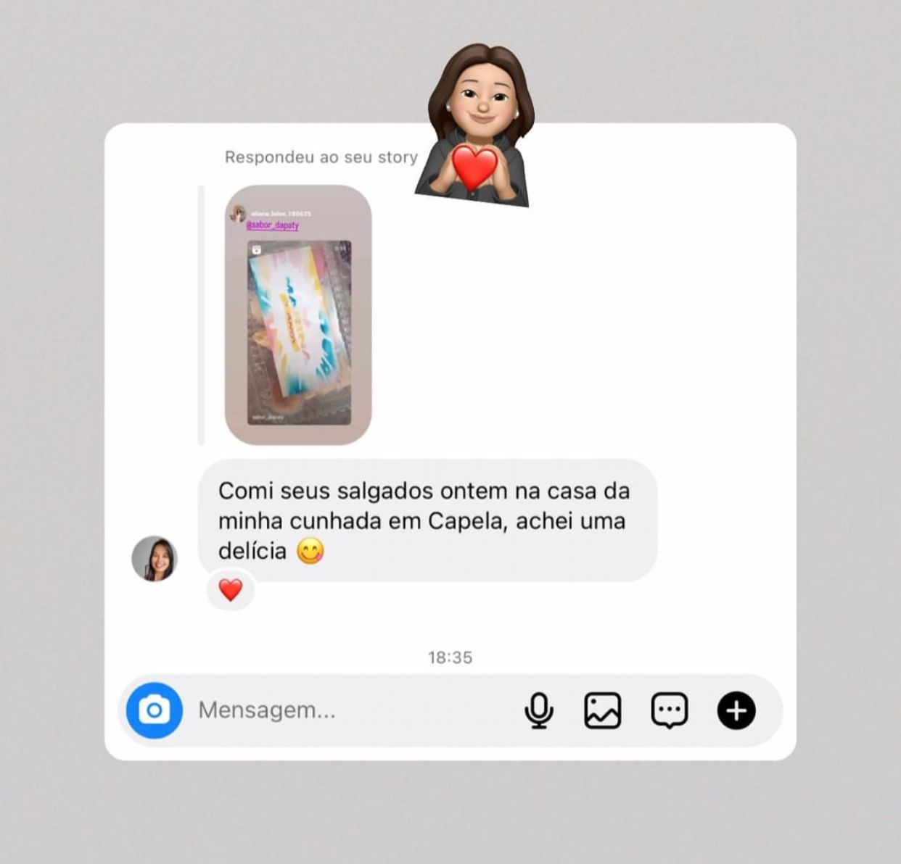
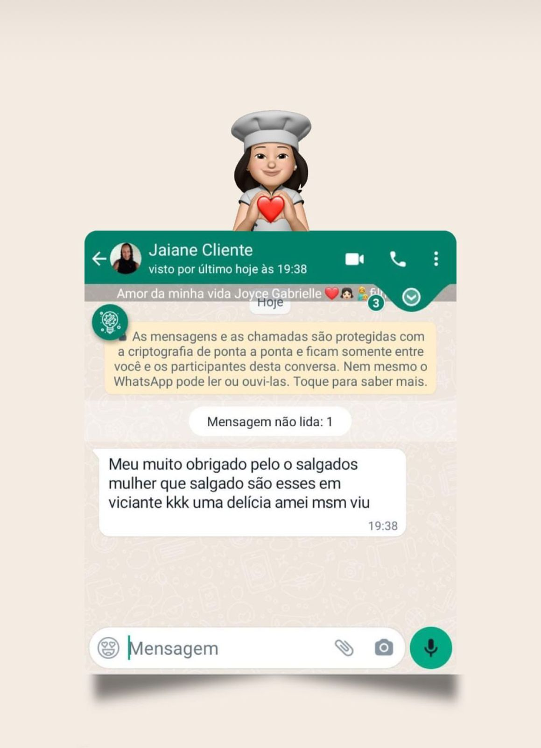
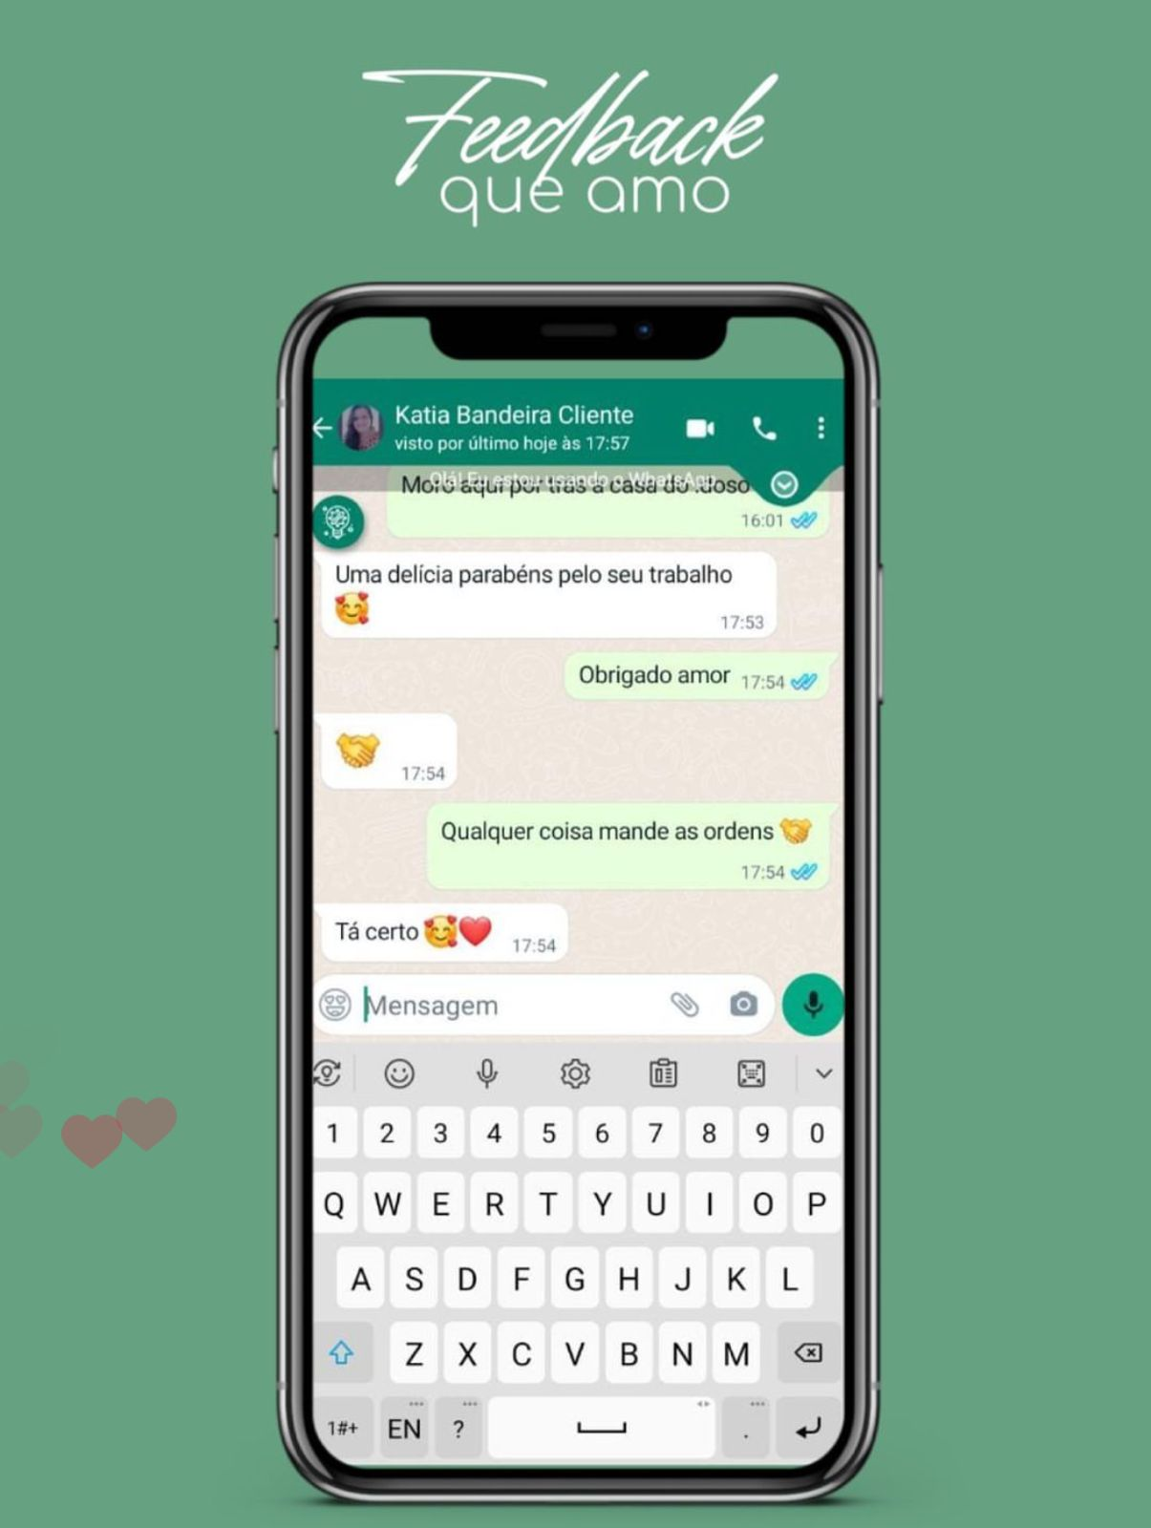
POSTE OS FEEDBACKS
Fonte: Arquivo pessoal (2025).

Slide 38
9
AUTOMAÇÃO DE MARKETING

Slide 39
AUTOMAÇÃO DE MARKETING
A automação de marketing é o uso do software e a tecnologia para otimizar as atividades de marketing repetitivas e manuais. Trata-se de uma técnica frequentemente usada nas atividades como email, publicidade e postagens de mídia social. E tem como objetivo economizar o tempo e recursos, aumentar o engajamento e atrair e qualificar novos clientes.
(AE Digital, 2021)

Slide 40
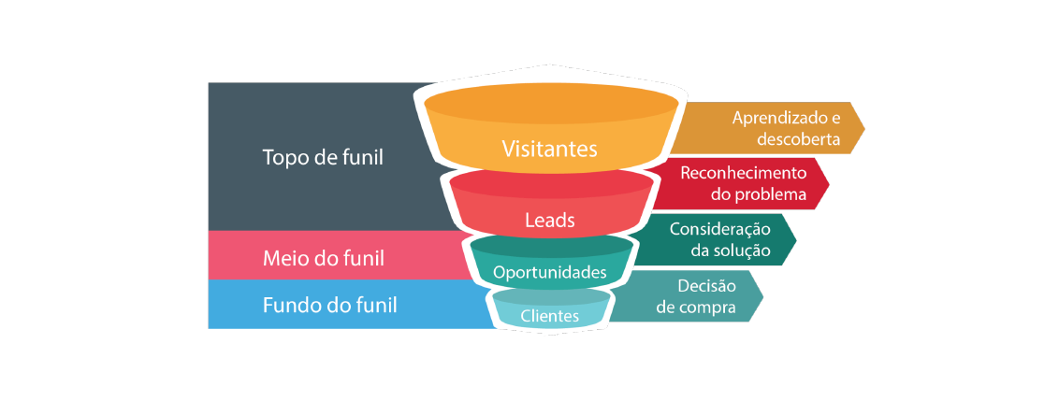
FUNIL DE MARKETING
O funil de vendas é como um mapa que mostra a jornada de um cliente em potencial (leads), desde o momento em que ele conhece sua marca até o momento em que realiza a compra. Onde no topo você tem muitas pessoas interessadas e no fundo, um número menor de clientes que possivelmente compraram.
(DMX Web Solutions, 2024)

Slide 41


COMO USAR A AUTOMAÇÃO DE MARKETING NA PRÁTICA?
EMAIL MARKETING: Usando as campanhas direcionadas para alcançar segmentos específicos de clientes, criando conteúdos sob medida para cada segmento e entregando com regularidade;
MÍDIAS SOCIAIS: Programe publicações e configure gatilhos e mensagens automáticas para o melhor contato com os clientes no chat;
TESTE A/B: Teste automaticamente variações de e-mails ou páginas web para determinar qual tem melhor desempenho em termos de engajamento e conversões.
(Tecnoblog, 2024)

Slide 42
10
PROGRAMA DE FIDELIDADE E INDICAÇÃO

Slide 43
PROGRAMA DE FIDELIDADE E INDICAÇÃO
CRIAÇÃO DE CONTEÚDO
RECOMPENSAS ATRAENTES: Ofereça recompensas relevantes e valiosas para incentivar a fidelidade;
ESTRUTURA DE PONTUAÇÃO: Defina como os clientes aculumam pontos, seja por cada compra, indicação de amigos ou engajamento com sua marca;
COMUNICAÇÃO CLARA: Divulgue o programa de fidelidade aos clientes existentes por meio de e-mails, redes sociais e site.
FEEDBACK CONTÍNUO: Esteja aberto a feedbacks dos clientes sobre o programa de fidelidade e faça ajustes conforme necessário para melhorar a experiência.
(Fidelimax, s.d.)

Slide 44


Os empreendedores falham, em média, 3,8 vezes antes do sucesso final. O que separa os bem-sucedidos dos outros é a persistência.
Lisa M. Amos

Slide 45
REFERÊNCIAS
AE Digital. Instagram para empresas. AE Digital, 2021. Disponível em: https://ae.digital/blog/marketing-digital/instagram-para-empresas/. Acesso em: 26 ago. 2025.
CONTABILIVRE. O que é plano de negócios: definições, funções e como elaborar. Contabilivre, 2025. Disponível em: https://www.contabilivre.com.br/blog/o-que-e-plano-de-negocios-definicoes-funcoes-e-como-elaborar/. Acesso em: 26 ago. 2025.
SALIM, C. S. et al. Construindo planos de negócios. 3. ed. SALIM, C. S. et al., 2025. Rio de Janeiro: Elsevier, 2005.
MERCATTO COMUNICAÇÃO. 6 dicas de como atingir o público certo e não desperdiçar dinheiro. 29 abr. 2019. Mercatto Comunicação, 2019. Disponível em: https://blog.mercattocomunicacao.com.br/atingir-o-publico-certo/. Acesso em: 26 ago. 2025.
NEOWAY. Público alvo: o que é, como definir e quais ferramentas utilizar. 11 set. 2020. Neoway, 2020b. Disponível em: https://blog.neoway.com.br/publico-alvo/. Acesso em: 26 ago. 2025.
Bitrix24. Espaço de trabalho online. Bitrix24, 2024. Disponível em: https://www.bitrix24.com.br/?utm_source=google&utm_medium=cpc&utm_campaign=21440239088-167260981427&gad_source=1&gad_campaignid=21440239088&gbraid=0AAAAADJNAbL3GBishHNyC4T2vOoy_z8Vo&gclid=CjwKCAiAuIDJBhBoEiwAxhgyFtlkQzxefhX3mxQNqEEXvlgIfUO4LexRQO7tcTCaS4MMh2RHHpnExxoCmc0QAvD_BwE. Acesso em: 26 de ago. 2025.
ORGANICA DIGITAL. Importância do marketing digital. Disponível em: https://www.organicadigital.com/blog/importancia-do-marketing-digital/. Acesso em: 26 ago. 2025.
POST DIGITAL. Quais são as melhores redes sociais para empresas? Disponível em: https://www.postdigital.cc/blog/artigo/quais-sao-as-melhores-redes-sociais-para-empresas/. Acesso em: 26 ago. 2025.
SEBRAE. Como usar o WhatsApp como estratégia para aumentar suas vendas. Sebrae, 2019. Disponível em: https://www.sebrae.com.br/sites/PortalSebrae/artigos/como-usar-o-whatsapp-como-estrategia-para-aumentar-suas-vendas,06d2a67b7f081810VgnVCM100000d701210aRCRD. Acesso em: 26 ago. 2025.
SILVA, Lucas Alves de Souza. Planejamento de marketing para o microempreendedor individual. Iguatama, 2021.
SILVA, Rosangela Moura da. Comunicação integrada de marketing para microempreendedores individuais. Natal, 2021.
TECNOBLOG. 10 dicas do WhatsApp para empresas locais e pequenos negócios. Disponível em: https://tecnoblog.net/responde/10-dicas-do-whatsapp-para-empresas-locais-e-pequenos-negocios/. Acesso em: 26 ago. 2025.

